Slide 1
Aula 1: TESOURO DIRETO, CDB e LCI
Prof. Elisson de Andrade
eapandra@gmail.com
@elisson.investimentos

Slide 2
EXERCÍCIO PARA CASA: corretora de valores

Slide 3
Seu dinheiro
Corretora
(cobra TAXA)
Fundos, Títulos, Ações etc

Slide 4
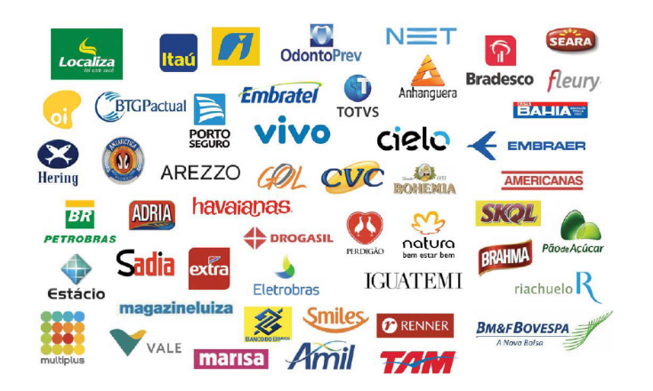
Renda fixa

Slide 5
TESOURO DIRETO

Slide 6
Taxa e tributação
Taxa de 0,25% ao ano (B3)
Procurar corretoras com taxa zero em Tesouro Direto
Clique no link: Corretoras e Tesouro Direto
TRIBUTAÇÃO
Prazo do Investimento | Alíquota de IR
0 a 6 meses | 22,5%
6 meses a 1 ano | 20%
1 ano a 2 anos | 17,5%
Mais de 2 anos | 15%

Slide 7
MARCAÇÃO A MERCADO Títulos PREFIXADOS

Slide 8
São EXPECTATIVAS
sobre a taxa Selic
REGRA BÁSICA:
Se as expectativas sobem...
Os preços tendem a diminuir no curto prazo
No vencimento, vai receber exatamente o que acordou

Slide 9
Que tal um pouco de matemática?

Slide 10
FORMA MATEMÁTICA de entender essa relação entre expectativas e preço
$$VF=VP{\left(1+i\right)}^{n}$$
APLICAÇÃO: uma pessoa investe R$2.000,00 a uma taxa de 1% ao mês, ao longo de 15 meses. Quanto terá de dinheiro ao final do período?
$$VF=2.000{\left(1+0,01\right)}^{15}$$
$$VF=2.321,93$$

Slide 11
Porém, no caso do prefixado, queremos sempre achar o VP
$$VP=\frac{VF}{{\left(1+i\right)}^{n}}$$
$$VF=VP{\left(1+i\right)}^{n}$$
Como os títulos prefixados são sempre no valor de R$1.000,00
$$VP=\frac{1.000}{{\left(1+i\right)}^{n}}$$
Sendo VP o preço e i a expectativa do mercado quanto à SELIC
Quando i aumenta, o VP diminui (veja a seguir)

Slide 12
Considere um prazo de 36 meses para vencer um título...
i = 1% ao mês
$$VP=\frac{1.000}{{\left(1+0,01\right)}^{36}}$$
$$VP=\frac{1.000}{1,4307}$$
Preço do título =
R$698,92
i = 2% ao mês
$$VP=\frac{1.000}{{\left(1+0,02\right)}^{36}}$$
$$VP=\frac{1.000}{2,0398}$$
Preço do título =
R$490,22
i = 3% ao mês
$$VP=\frac{1.000}{{\left(1+0,03\right)}^{36}}$$
$$VP=\frac{1.000}{2,8982}$$
Preço do título =
R$345,03

Slide 13
gráficos
Relação entre PREÇO E TAXA

Slide 14
DIA | Taxa Pré 2023 | PREÇO
17/05/2017 | 9,91% | 588,92
18/05/2017 | 11,76% | 536,58
Queda de 8,8% em um dia

Slide 15
Notícia de MAR/2021
Incertezas quanto à Pandemia

Slide 17
EFEITO DO VENCIMENTO
$$VP=\frac{1.000}{{\left(1+i\right)}^{n}}$$

Slide 19
CONCLUSÃO: quanto mais longo o vencimento, maiores as variações nos preços dos títulos prefixados

Slide 20
Clicar no link RENTABILIDADE TÍTULOS TESOURO DIRETO

Slide 21
TAXA DE JUROS - SELIC

Slide 22
SELIC – taxa meta
Definida nas 8 reuniões anuais do COPOM
Instrumento de política monetária
Link: ata do COPOM (lição de casa)
O BACEN deve fazer de tudo para que os títulos negociados na SELIC fiquem nesse patamar

Slide 23
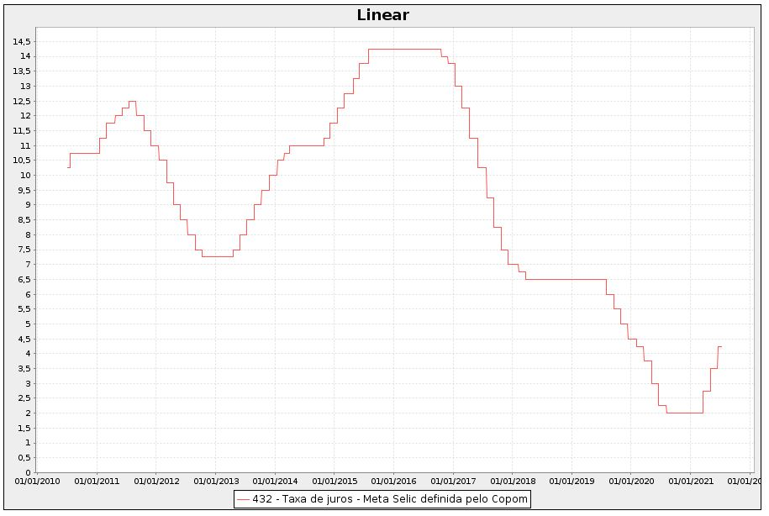

Slide 24
Lição de casa: LER ATA DO COPOM

Slide 25
SELIC – taxa over
Instituições financeiras emprestam dinheiro umas das outras, dando como garantia seus títulos públicos
A média dessas operações nos oferece a taxa Selic Over

Slide 26
ENTRAR NO LINK: EVOLUÇÃO SELIC

Slide 27
Títulos Indexados à Selic O oposto dos prefixados

Slide 28
Rentabilidade Tesouro Selic
Segue a rentabilidade Diária da Selic ATUAL
Não possui a volatilidade de um prefixado
Exemplo:
Preço do título no final do dia de hoje R$850,00
Amanhã, a Selic diária apurada é de 0,045%
Logo, preço do título ao final do dia de amanhã, será:
850 * 1,00045 = R$850,3825

Slide 29
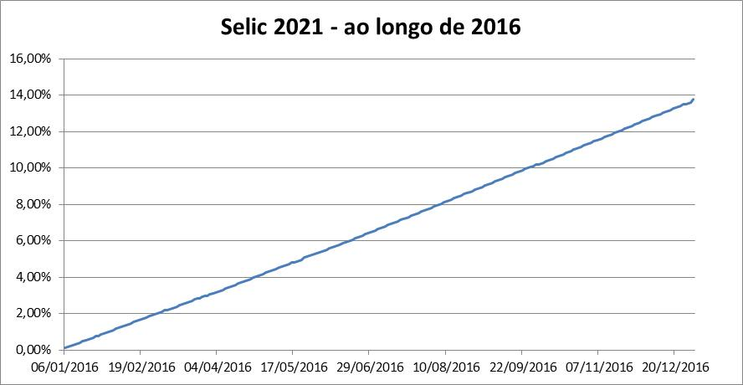
Devagar e SEMPRE... Sendo melhor que a poupança...

Slide 30
INFLAÇÃO
AUMENTO GENERALIZADO NOS PREÇOS
VÁRIOS ÍNDICES: o oficial é o IPCA

Slide 31
Comparativo dos índices

Slide 32
Nos últimos 12 meses (jun/21): IPCA = 8,13%
Fonte: http://www.yahii.com.br/IPCAE_Historico.html

Slide 33
INFLAÇÃO INTERFERE NA REAL VALORIZAÇÃO DE SEUS INVESTIMENTOS

Slide 35
Títulos Indexados ao IPCA Volatilidade e Proteção

Slide 36
Rentabilidade Tesouro IPCA
Paga sempre um valor ACIMA da inflação
Exemplo: 5% ao ano + IPCA
Pense nos 5% como a parte prefixada e no IPCA como a parte pós-fixada

Slide 37
Vamos voltar ao link preços e taxas dos títulos públicos

Slide 38
Rentabilidade Tesouro IPCA
A parte prefixada é responsável pela “marcação a mercado” e faz o valor do título variar até seu vencimento
Confira graficamente

Slide 39
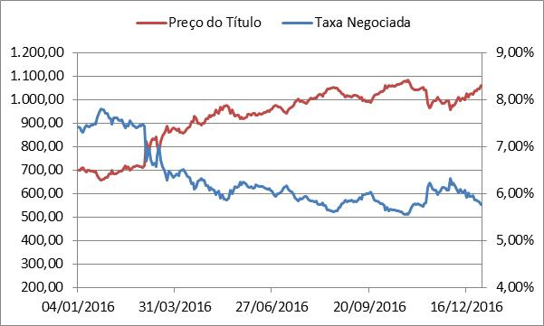
IPCA 2035 – Ao longo de 2016

Slide 40
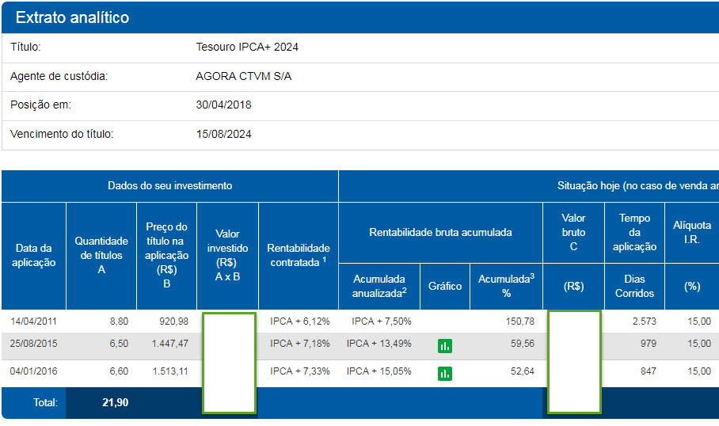

Slide 41
Clicar no link RENTABILIDADE TÍTULOS TESOURO DIRETO

Slide 42
CONCLUSÃO: o tesouro ipca possui comportamento parecido com o prefixado. O preço muda todos os dias e vencimentos mais longos sofrem maior impacto

Slide 43
VAMOS COMPREENDER NOSSO SIMULADOR DE TESOURO, AÇÕES E FUNDOS IMOBILIÁRIOS

Slide 44
COMPRANDO TÍTULOS PELO SITE DA CORRETORA

Slide 46
DESAFIOS DE SE INVESTIR EM TD
Abrir conta em uma corretora
Escolher título: pré ou pós fixado
Escolher vencimento

Slide 47
Vantagens
Custos baixos
Rentabilidades Interessantes
Liquidez
Diversificação
Permite investir valores baixos

Slide 48
Aula 2: CDBs e LCIs
Prof. Elisson de Andrade
eapandra@gmail.com

Slide 49
CDB

Slide 50
CDB
Certificado de Depósito Bancário (CDB)
Título emitido pelo banco, diretamente para você: por isso não há cobrança de taxas de administração
VOCÊ
HOJE, empresta $$$$
BANCO
Depois de certo prazo (vencimento) banco devolve principal, mais juros

Slide 51
Modalidades de CDB
Prefixada: acerta na data do investimento, qual percentual irá remunerar o capital
Pós-fixada: a remuneração vai depender de algum índice acordado na contratação do investimento
Em CDBs, os investimentos pós-fixados, geralmente seguem a taxa DI
Explicaremos essa taxa a seguir

Slide 52
TAXA DI

Slide 53
Ao longo do dia, bancos recebem depósitos e seus clientes efetuam saques, fazem transferências...
No fechamento do dia, algumas instituições fecham no azul, outras no vermelho e precisam de dinheiro para fechar o caixa
É bastante comum uma instituição com sobras emprestar dinheiro para outra deficitária, por apenas UM DIA ÚTIL
Tal operação é denominada DEPÓSITO INTERBANCÁRIO
A média das taxas de juros interbancários, é a chamada TAXA DI

Slide 54
Usamos indistintamente taxa DI ou do CDI
A razão é que os depósitos interbancários (DI) são feitos em um sistema denominado CETIP
Na CETIP as operações entre bancos é feita através de CERTIFICADOS de depósitos interbancários (CDI)
Em resumo, DI é um tipo de operação, e o CDI o instrumento, sendo as taxas divulgadas, referentes a esses dois elementos

Slide 55
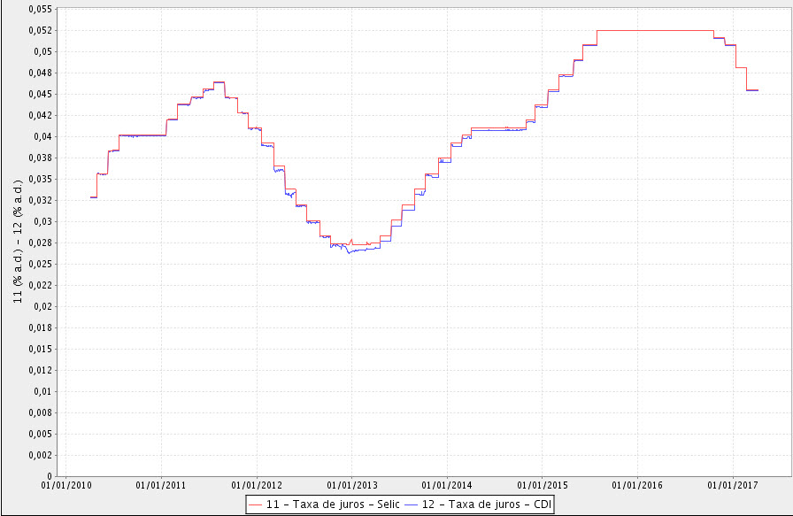
Selic versus Taxa DI

Slide 56
A PARTIR DE AGORA, VAMO CONSIDERAR... SELIC = TAXA DI

Slide 57
Exercício: pesquisar a taxa do cdb do seu banco?

Slide 58
Vamos para um exemplo prático...

Slide 59
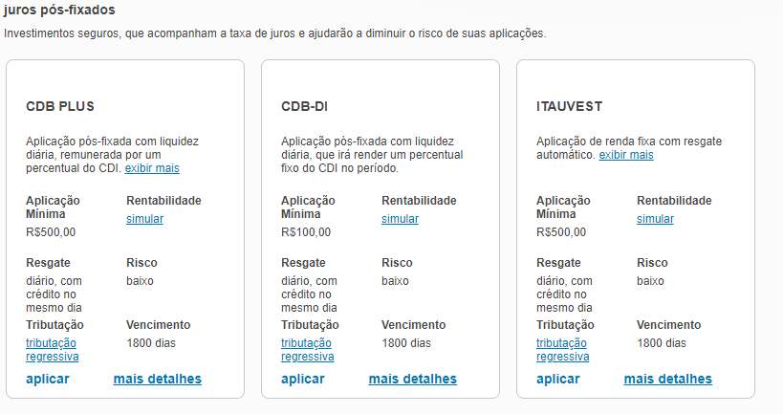
Exemplo ITAÚ

Slide 60
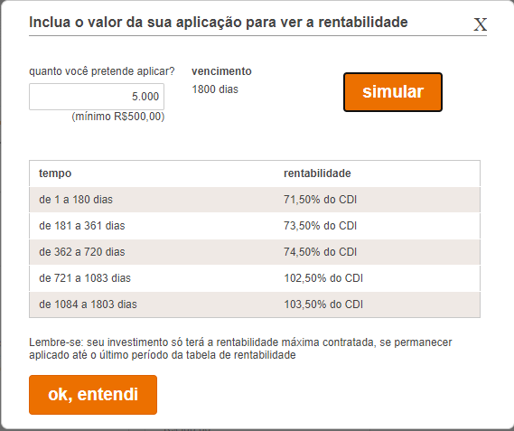
CDB PLUS

Slide 61
Tributação
Tabela regressiva, comum à maioria das rendas fixas

Slide 62
EXEMPLO BANCO DAYCOVAL
https://daycovaldigital.com.br/produtos/cdb
COMPARAR COM ITAÚ E TESOURO DIRETO

Slide 63
Site yubb: comparador de investimentos
https://yubb.com.br/

Slide 64
LCI

Slide 65
LCI
Letras de crédito imobiliário
Você EMPRESTA dinheiro para o banco
Como todo título: tem vencimento
Garantia: imóveis
Obs: no CDB você também empresta dinheiro para o banco, mas ele o usa como bem entender. Já na LCI é para crédito imobiliário

Slide 66
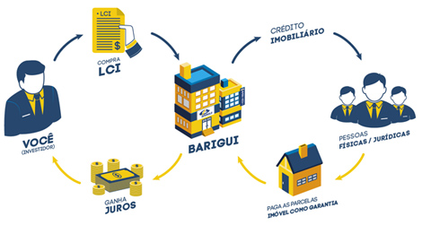
Isenta de IR e TAXAS

Slide 67
EXEMPLO BANCO DAYCOVAL

Slide 68
Site yubb: comparador de investimentos
https://yubb.com.br/

Slide 69
Agora vamos para o simulador do tesouro direto

Slide 70
Fundo garantidor de crédito (FGC)
Aplicações em CDB e LCI são protegidas pelo FGC (Tesouro Direto não)
Garantia de até R$250 mil por CPF
O conto do FGC: Empiricus
Mas não é por causa do FGC que você vai investir em qualquer banco
Bacana olhar o RATING do banco
Veja site do BANCODATA

Slide 71
Vamos refletir um pouco mais sobre CDBs, LCIs e Tesouro Direto?

Slide 72
Vamos debater sobre
Riscos (volatilidade e default)
Liquidez: transformar em dinheiro
Valor mínimo para investir
Horizonte de investimento
Facilidade de acesso (bons CDBs e LCIs em bancos específicos)
Tesouro: comparamos apenas o SELIC, mas existem os prefixados e IPCAs como alternativas

Slide 73
Conclusão
Como veremos a seguir, o melhor investimento depende DO INVESTIDOR (objetivos, risco, liquidez etc)

Slide 74
PARA CASA: leitura de “o conto do fgc: empiricus”

